Slide 1
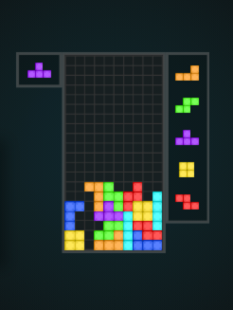

テトリス王決定戦
STAN
DARD
BATTLE
スタンダードバトル部門
予選イベントマッチ
10/1～10/7
決勝トーナメント
10/8 6:00~22:00

Slide 2
決勝進出条件
ある一定数の試合をする (試合数は公表しません)
勝率 × 勝った相手のレート平均の値が 上位8位までに入る

Slide 3
予選イベントマッチ
勝率/試合数の可算条件
Room1 or Room2 内かつスタンダードマッチである
参加者vs参加者のマッチである
勝率の計測方法
https://soucrak12345.github.io/CloudData/neo2-screenshot に勝利時のリザルトを送信
負けた時のリザルトを送信する必要はなし

Slide 4
決勝トーナメント
方法は未定

